Slide 1
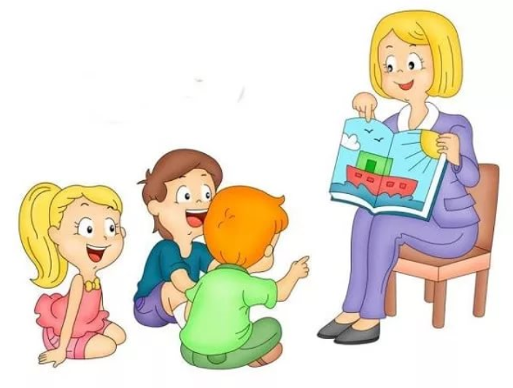
РЕЧЕВОЕ РАЗВИТИЕ ДОШКОЛЬНИКОВ:
проблемы и пути их преодоления

Slide 2
Развитие речи до 1 года

Slide 3
Речевое развитие от 1 года до 3 лет

Slide 4
Речь ребенка 4 лет
словарный запас около 2000 слов;
начинают усваиваться правила образования слов. Период активного словотворчества (вагонята, дырочка разбольшилась, бесхалатный доктор);
исчезают многие грамматические ошибки: дети правильно изменяют слова, выбирают нужные окончания еду- едем – поедешь - едут
могут заменяться в речи свистящие и шипящие звуки: С→Ш, З→Ж, СЬ→Щ (шанки – санки, жонтик- зонтик). Звук Р может заменяться на Л, а Л на ЛЬ.
встречаются трудности при произнесении длинных трудных слов (темпетура – температура);
улучшается речевой слух, появляется способность различать слова, которые отличаются одним звуком палка – балка, мышка – мишка;
в речи используются короткие предложения из 4-5 слов; рассказывая, ребенок может нарушать последовательность событий; пересказ сказки возможен по вопросам.

Slide 5
Речь 5-6 летнего ребенка
Различает на слух и правильно произносит все звуки речи, не путает их между собой в речевом потоке;
имеет словарный запас более 3000 слов;
не допускает грубых грамматических ошибок;
использует в речи сложные предложения (со словами «потому что», «поэтому», «если», «который»;
умеет активно участвовать в диалоге;
умеет пересказывать содержание недлинных сказок, рассказов, мультфильмов;
строит связное высказывание по серии сюжетных картинок;
на основе воображения придумывает и рассказывает небольшие связные законченные истории.

Slide 6
Какие проблемы речевого развития часто встречаются у дошкольников
Неправильное произнесение звуков речи
Неразличение звуков речи
Трудности в воспроизведении слоговой структуры слова
Ошибки в образовании новых слов
Недостаточный активный и пассивный словарный запас
Грамматические ошибки
Ошибки в построении предложений
Трудности в построении связного высказывания
Неэмоциональная, невыразительная речь

Slide 7
Трудности произношения
ПРОПУСК ЗВУКА (ОТСУТСТВИЕ) «апка» – лапка, «амашка» - ромашка
ЗАМЕНА ЗВУКА «йампа» – лампа, «шанки» - санки
ИСКАЖЕНИЕ
УСКОРЕННАЯ РЕЧЬ
ЗАМЕДЛЕННАЯ РЕЧЬ
ЗАПИНКИ (заикание)
ВЯЛАЯ АРТИКУЛЯЦИЯ

Slide 8
Преодоление трудностей произношения
Воспитатели и родители должны:
- четко, понятно, неторопливо, эмоционально окрашено говорить;
не торопить ребенка;
разучивать чистоговорки и скороговорки ( для маленьких - игры со звукоподражанием)
Ащ-ащ-ащ – мне купили плащ
Са-са-са – на цветке сидит оса
Два щенка щека к щеке щиплют щетку в уголке
Родители могут:
-делать элементы артикуляционной гимнастики (во время режимных моментов)
Notes:
Воспитатели должны давать рекомендации родителям по разучиванию чистоговорок и скороговорок, подбирать необходимый речевой материал для занятий с детьми дома.
Если проблемы звукопроизношения не решаются через подражание речи взрослого, то необходимо обратиться к специалисту при значительном отставании от возрастных норм.

Slide 10
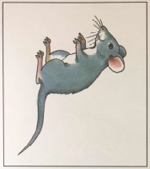
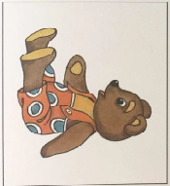
Преодоление трудностей в различении звуков
Воспитатели и родители могут организовывать игры:
на различение неречевых звуков (с предметами из различных материалов, со звучащими предметами, со звуками природы и голосов животных на аудионосителях);
- на звукоподражание («Кто как голос подает?»);
с элементами звукового анализа («поймай звук», подобрать слово с определенным звуком, назвать первый (последний) звук в слове, посчитать звуки в слове…)
Notes:
Привести примеры игр.

Slide 11
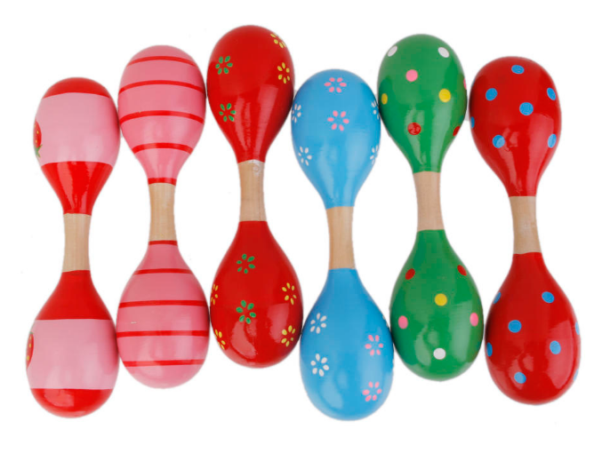
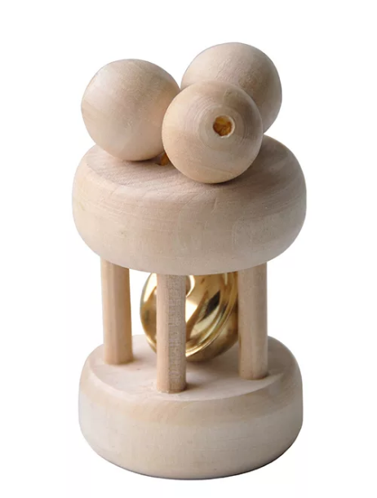

Slide 12
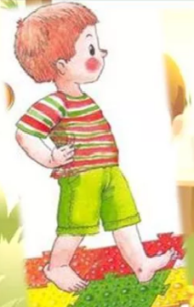
Как преодолеть трудности в произнесении сложных слов
Ребенку полезно:
делать зарядку под ритмичную музыку;
посещать музыкальные занятия;
играть в игры на синхронизацию движения и слова
маленькие ножки бегут по дорожке :
топ-топ-топ, топ-топ-топ, топ
большие ноги идут по дороге:
топ-топ - топ
Родители могут:
Предоставить возможность играть на музыкальных инструментах (дудочка, барабан, металлофон, губная гармошка);
Проводить игры на повторение ритмического рисунка («Отхлопай, как я», «Повтори ритм»);
Играть в игры со словами, сложными по слоговой структуре (отхлопать, оттопать, прошагать, игры с мячом и скакалкой)
Notes:
Пояснить слушателям, что такое сложная слоговая структура, прокомментировать организацию игр со словами.

Slide 13
Преодоление трудностей в образовании новых слов
Воспитатели и родители могут организовать игры со словами:
«Назови ласково» (рука – ручка, дом – домик, комната – комнатка),
«У великана – у гномика» (домик – домище, ручка – ручище…),
«Детеныши животных» (у лисы – лисенок, у лошади - …),
«Образуй от имени отчество» (Иван – Иванович, Сергей – Сергеевна…),
«Продолжи предложение» (день, когда идет дождь…, небо без облаков…, сахар насыпают в сахарницу, а соль в ...);
«Составь из двух слов одно» (длинные ноги – длинноногий, короткая шерсть – короткошерстный…) и др.
Notes:
Привести примеры ошибок в словообразовании (овца – овчонок, ковер – коверчик, стул –стулик, нет карандашов, лисячий (лисий))
Рассказать коротко о каждой игре: использовать карточки с изображением предметовобразование при помощи уменьшительно-ласкательных суффиксов,

Slide 14
Преодоление трудностей в расширении активного и пассивного словарного запаса
Воспитатели и родители должны:
- больше разговаривать с детьми («провоцировать» диалог, обмениваться впечатлениями…)
читать книги (объяснять новые, непонятные ребенку слова);
рассматривать и комментировать иллюстрации книг;
расширять представления ребенка об окружающем мире.
Родителям следует:
выбирать для прогулок интересные места;
ходить на экскурсии;
посещать с детьми театры, выставки, музеи (обсуждать увиденное, делиться впечатлениями)
Notes:
Что такое активный и пассивный словарный запас. Соотношение активного и пассивного словаря: сначала слово появляется в пассивном словаре, лишь спустя какое-то время ребенок начинает использовать слово в речи. Пассивный словарь значительно больше активного. При чтении спрашивать у ребенка значение слов (пусть объясняет, как может), пояснять, уточнять значение слов.

Slide 15
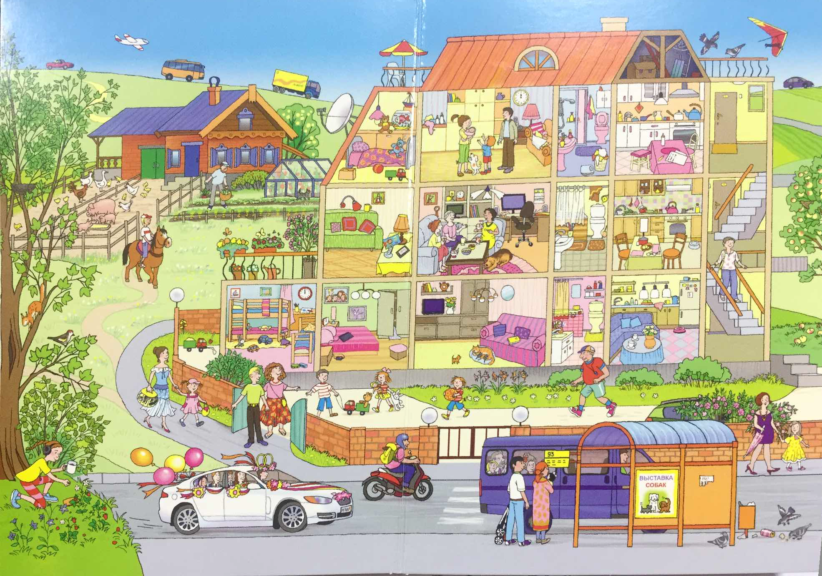

Slide 16
Преодоление грамматических ошибок
«Жадина» (мой мяч, моя кукла, мои ботинки…);
«Один-много» (стул – стулья, дерево – деревья…);
«Прятки» (есть карандаши – нет карандашей, есть облака – нет облаков…)
«Посчитаем» (один мяч, два мяча… пять - …);
«Чей – чьё - чья» (хвост лисы – лисий, уши зайца - …);
«Из чего сделано?» (дом из кирпича – кирпичный, суп из овощей – овощной, свитер из шерсти - …);
«Скажи наоборот» (приехал – уехал, зашёл - …, открыл - …);
«Где игрушка?» (за шторой? под диваном? на столе? за стулом? Спрятали под диван – достали из-под дивана, спрятали за шторой – достали …) и др.
Notes:
Рекомендации относятся ко всем взрослым – это речевые игры с детьми. Можно использовать эти игры в бытовых ситуациях (накрываем на стол и считаем предметы: одна тарелка, две тарелки… пять тарелок (пять вилок, пять салфеток, чашек); одеваемся– мои ботинки, моя туфелька, мой сапог, моё платье, моя шапка…; задавать вопросы при рассматривании иллюстраций: это чей дом? (бабушкин, волчий…), прятать (накрывать предметы или картинки и спрашивать – Чего нет? – мяча, куклы (кукол), машин, красок).

Slide 17
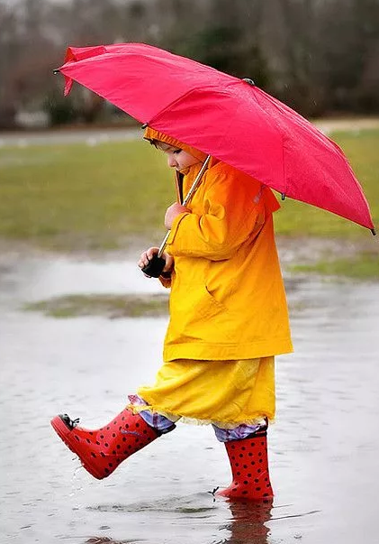
Преодоление ошибок в построении предложений
Взрослым следует стимулировать детей использовать сложные предложения с союзами чтобы, если, потому что, оттого что, поэтому:
Задавать вопросы, которые требуют развернутых ответов (Почему мальчик загрустил? Для чего нужен зонт? Для чего дети надели резиновые сапожки?...)
Установление причинно-следственных связей (Если гулять зимой без варежек, то…; если цветы поставить в вазу без воды, то…; нельзя есть много мороженного, потому что…)

Slide 18
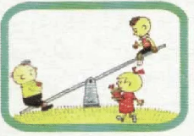
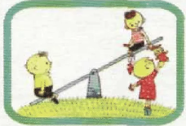
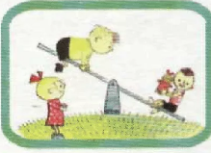
Преодоление трудностей при построении связного высказывания
Воспитателя и родителям следует:
Тренировать слуховую память (просить ребенка повторять предложения, постепенно увеличивая количество слов в предложении)
Зайчик скачет по полянке
Зайчик скачет по лесной полянке
Зайчик весело скачет по лесной полянке.
Серый зайчик весело скачет по лесной полянке
- Давать образцы пересказа коротких сказок, историй, кинофильмов и просить детей повторить их;
побуждать детей пересказывать короткие рассказы, сказки… (задавать вспомогательные вопросы: Что было вначале…? Почему медвежонок убежал? Что спросила мама? Когда был праздник?)
Учить составлять рассказ по сюжетной картинке, серии сюжетных картинок, соблюдая последовательность событий)
Побуждать детей рассказывать о прочитанном, увиденном, интересном, задавая вопросы: Что тебе понравилось? Что тебя огорчило? В какие игры ты играл сегодня?
Играть с детьми в сюжетно-ролевые игры…

Slide 19
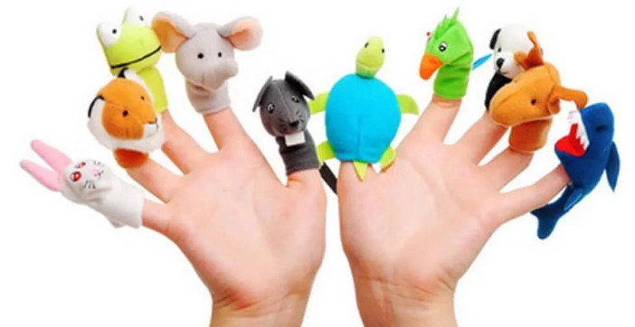
Формирование выразительности речи
Взрослым следует давать детям образцы эмоционально окрашенной речи, речи, различной по темпу, громкости :
выразительно читать стихи, рассказывать истории, выражая голосом эмоциональное состояние героя (радость грусть, восхищение, печаль, удивление, негодование, страх), его характер (говорить робко, грубо, ласково, таинственно…);
Организовывать театрализованные представления (кукольный театр, пальчиковые игры);
Просить детей читать стихи от лица
сказочных героев:
прочитать как черепаха,
как робот, как мышка, как медведь…

Slide 21
«Развитие речи должно лежать в основе всей системы воспитания в детском саду»
Елизавета Ивановна Тихеева
(Известный российский и советский педагог, крупнейший специалист по дошкольному воспитанию детей. Одна из создателей дошкольной педагогики в России, автор трудов по дошкольному воспитанию и развитию речи в дошкольников)

Slide 22
Список рекомендуемой литературы:
Ткаченко Т.А. Фонематическое восприятие. Формирование и развитие. - «Книголюб», 2007
Ткаченко Т.А. Коррекция фонетических нарушений у детей. Подготовительный этап. – «Владос», 2005
Агронович З.Е. Коррекция нарушений звуко-слоговой структуры слов у детей. – «Детство-Пресс», 2014
Большакова С.Е. Формируем слоговую структуру слова. – «Сфера», 2006
Безрукова О.А. Слова родного языка. – «Русская речь», 2013
Безрукова О.Е. Грамматика русской речи. – «Русская речь», 2013
Петленко Л.В., Агибалова О.А. Говорим о доме и о семье. – Москва: АСТ: Астрель, 2014

Slide 23
Спасибо за внимание!
Контакты:
petlenkolv@mail.ru

